Slide 1
Малышам о транспорте
Составитель:
Иванова
Ольга Владимировна

Slide 2
Машина
Легковой автомобиль
По дороге мчится.
А за ним густая пыль
Тучею клубится.

Slide 3
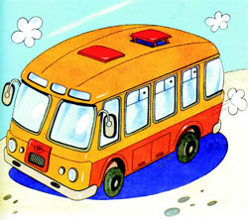
АВТОБУС
Вот на шинах из резины подкатился странный дом. Он гремит, дыхнёт бензином - Как конь огненный - огнём Остановка опустела - Все у домика внутри. Ух теперь ещё пол-дела - По домам всех развести.

Slide 4
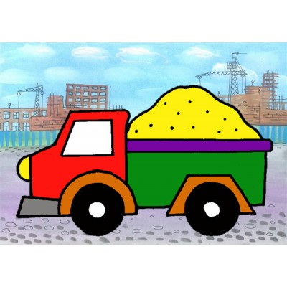
Грузовик
Стонет новый грузовик, Он к работе не привык. Он к работе не приучен, Он заплакан и замучен. Не грусти грузовичок, Ты не первый новичёк. По большим дорогам ездить Интересно, если вместе

Slide 5
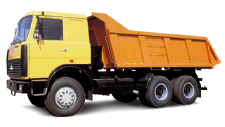
Самосвал
Через дебри и овраги, Едет самосвалов рать. И зачем, скажи, коряги Нам с тобою объезжать. Мы везём песок и глину, Что бы строить новый дом, Мы - особые машины, Коль строительство ведём!

Slide 6
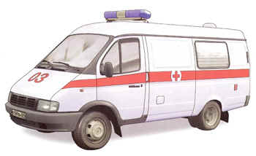
Скорая помощь
Это кто звонит 103? Громче адрес говори! Корь? Ангина? Кто больной? Ждите доктора со мной, Привезу его в два счёта, Это ведь моя работа! Доктор сделает укол! Где больной? Залез под стол!

Slide 7
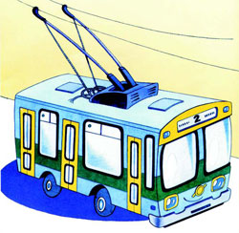
Троллейбус
Я троллейбус, транспорт умный, Быстрый и почти бесшумный. Я по рельсам не стучу, Я колесами кручу, Без бензина обхожусь, Я весь день для вас тружусь. Вот беда! Отключен свет, - Мне без света хода нет.

Slide 8
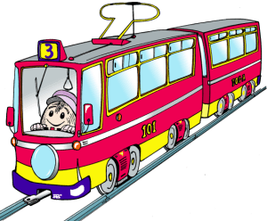
Трамвай
Нет, не поезд я и все же, Мы немного с ним похожи, - Транспорт рельсовый, особый, Мы по рельсам ездим оба. Эй, на рельсах! Не зевай! Видишь - катится трамвай

Slide 9
Поезд
Нет, не поезд я и все же, Мы немного с ним похожи, - Транспорт рельсовый, особый, Мы по рельсам ездим оба. Эй, на рельсах! Не зевай! Видишь - катится трамвай

